Slide 1

Aufbau und Koordination des Netzwerks "Bildung für nachhaltige Entwicklung im Oberland"
Angelika Sanow, Umweltstation Ökologische Akademie
Notes:
Kurze Vorstellung

Slide 2
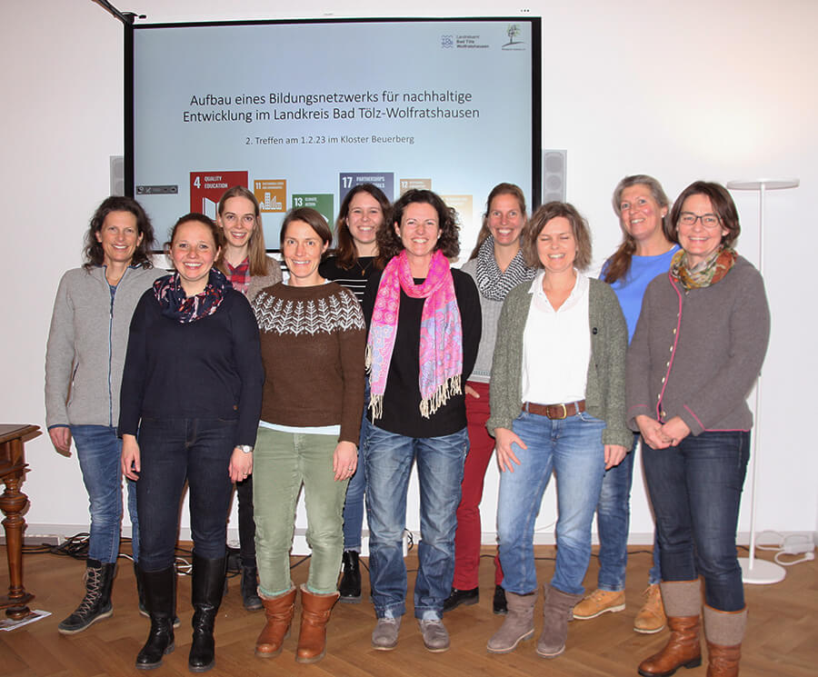
Wie alles begann…
2020 - 2022 Erste Gespräche mit Klimaschutzmanagement
- Vielzahl und Vielfalt an Angeboten, aber Wissen übereinander oft lückenhaft
- Bildungsakteure vor ähnlichen Herausforderungen
Okt 2022 Erstes Treffen mit allen drei Umweltstationen, Klimaschutzmanagement, Bund Naturschutz, Kreisbildungswerk, Bürgerstiftung Energiewende Oberland, Fachberatung der Umweltbeauftragten (Schulamt)
Kennenlernen, Anliegen klären
Febr 2023 Zweites Netzwerktreffen der Akteure + Bildungsbeauftragte der Förster, Gebietsbetreuerin Naturschutzbehörde
Kennenlernen, Erste Arbeitsstruktur + Außendarstellung
Ab Juni 23 Aufbau der Online-Plattform (Website), Logo und Name
Notes:
Viel mit BNE in Kommunen beschäftigt → BNE Netzwerke als Erfolgsfaktor
Ziel: Aufbau eines BNE Netzwerk im Landkreis Bad Tölz Wolfratshausen
Ziel 100% erneuerbare Energien bis 2035 und Klimaschutzaktionsplan einzige kommunale Grundlagen
z.B. Referentensuche, Steigende Nachfrage an Bildungsangeboten, Finanzierungsfrage für Schulen und Bildungsakteure, mühsame Akquise und Lobbyarbeit

Slide 3

Aufbauphase - Visionsworkshop
Mit Bildung gemeinsam Zukunft gestalten – Das Netzwerk „Bildung für nachhaltige Entwicklung im Oberland“ versteht sich als regionale Plattform, in der sich Bildungsakteure vernetzen, austauschen, mit- und voneinander lernen, gemeinsam Projekte planen sowie ihre Angebote präsentieren, um die Umsetzung von Bildung für nachhaltige Entwicklung in allen Bildungsbereichen im Landkreis zu stärken und voranzutreiben.
Die Kenntnis und Bedeutsamkeit von Bildung für nachhaltige Entwicklung als Konzept fördern
bestehende Angebote sichtbar machen
neue Lernorte und Bildungsangebote schaffen
Vorhandene Bildungsangebote aufeinander abstimmen
Bildungsakteure mit Weiterbildungsangeboten unterstützen und ein voneinander lernen ermöglichen
Kooperation und Vernetzung ermöglichen
eine Basis für neue Finanzierungsmöglichkeiten von Bildungsangeboten schaffen
Notes:
Oberland erklären, Planungsregion, bestehende Kooperationen (Klimafrühling, Wirtschaftsforum Oberland (2 Landkreise) Derzeit auf einen Landkreis bezogen, aber Möglichkeit, andere Landkreise mit einzubeziehen, da bereits innerhalb der Planungsregion Vernetzung zwischen den Landkreisen besteht.

Slide 4
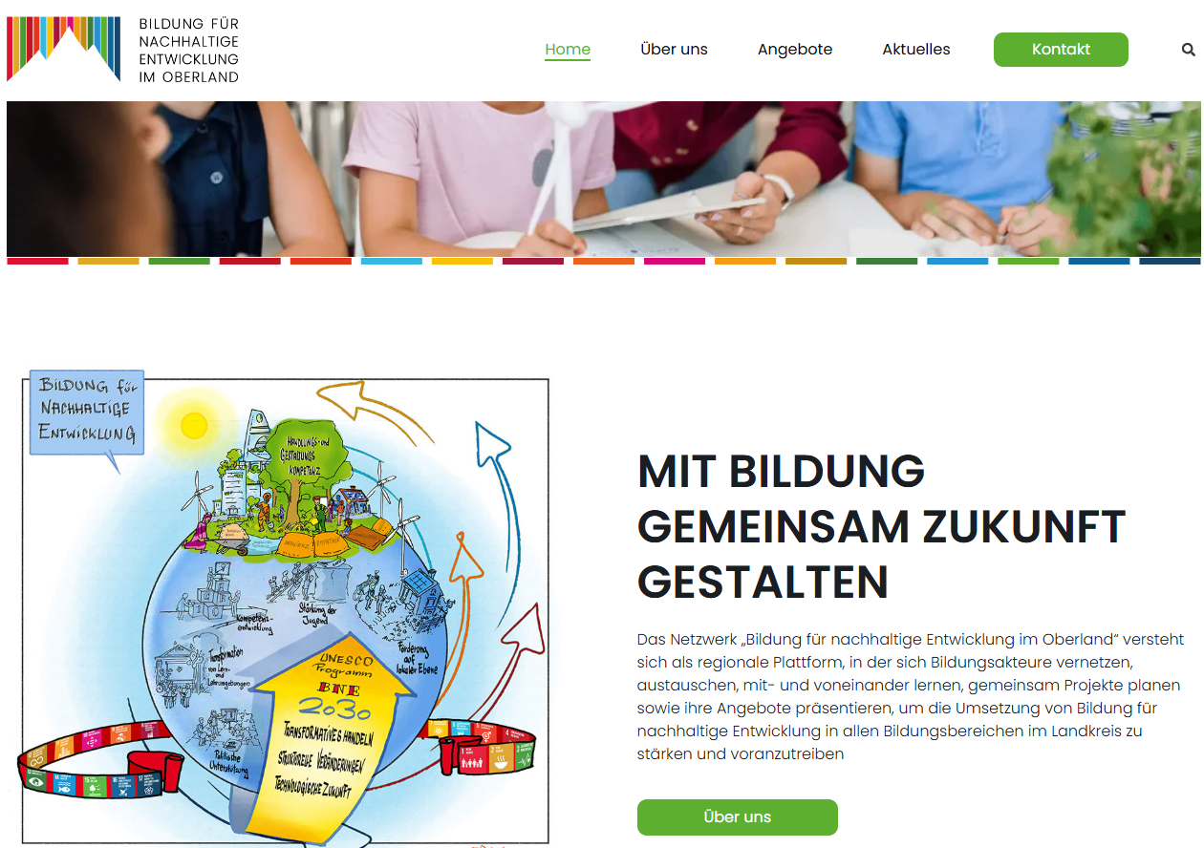
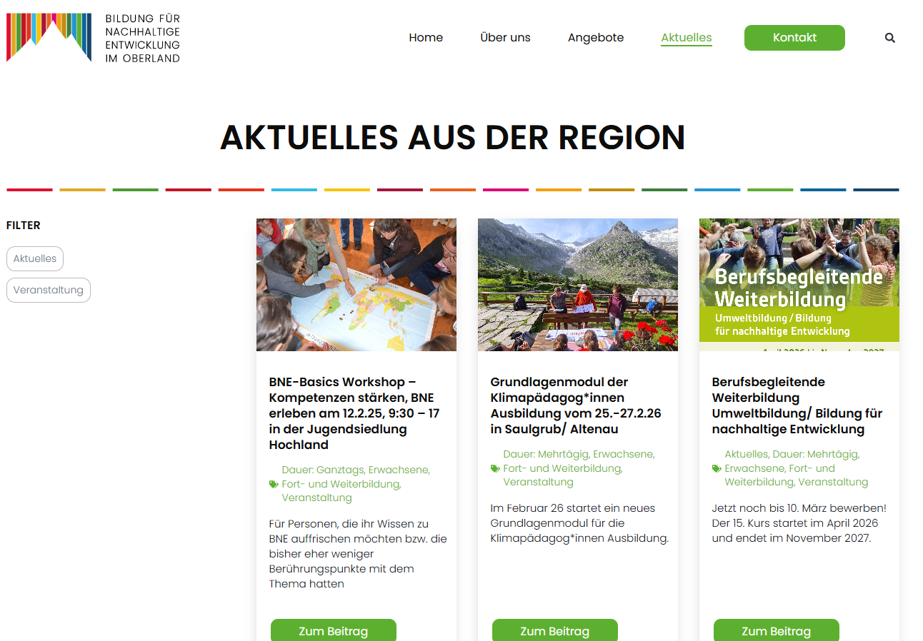
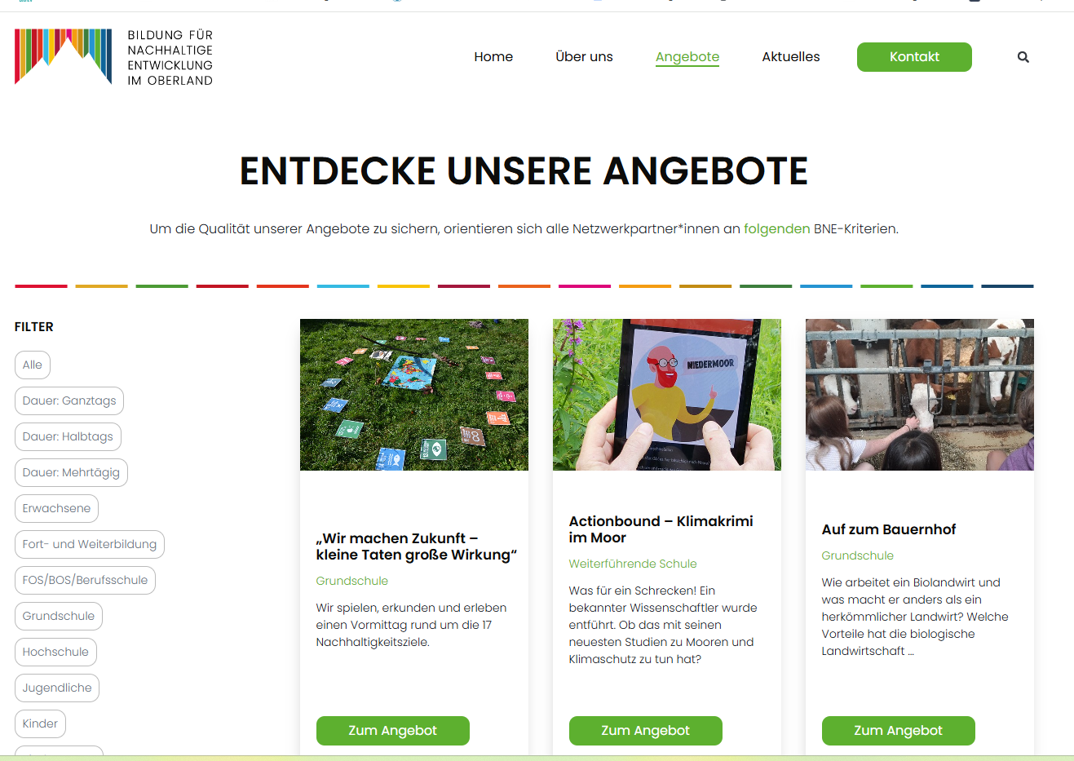
4. Netzwerktreffen - Offizielle Vorstellung der Website mit den Angeboten
www.bne-netzwerk-oberland.de
Notes:
Mai 2024 → Im Rahmen vom Klimafrühling Oberland → größer eingeladen und es waren 20 TN da, auch aus dem Kreis Wirtschaftsforum Oberland, Lehrkräfte
Würde ich auch noch explizit Politik einladen, wir waren zu zaghaft!
Wichtig war uns Angebote darstellen, aktuelle Veranstaltungen und Filtermöglichkeiten sowie eigene Darstellung
Flyer austeilen!

Slide 5
Erfolge und Herausforderungen
Erfolge
  Gemeinsamer Auftritt nach außen
  Regelmäßige Netzwerktreffen
  Regelmäßige Arbeitstreffen
  Rundbrief (2x jährlich)
  Neue Kooperationen
  Kooperationsvertrag mit der Kommune
  Interesse Landkreis Miesbach
Herausforderungen
  Unterschiedliches Verständnis von BNE
  Zeit → Aktionismus
  Wechsel in der Koordination
  Bekanntheit des Netzwerks
  Onboarding neuer Partner*innen
  Interne Arbeitsstruktur/ Rollenverteilung
Notes:
Folglich ist eine gemeinsame Begriffsklärung kein einmaliger Schritt, sondern ein kontinuierlicher Austauschprozess, der die Qualität und Kohärenz des Netzwerkes stärkt.
Mischung aus Austauschformaten und konkreten Projekten (konkrete Wirkung)

Slide 6
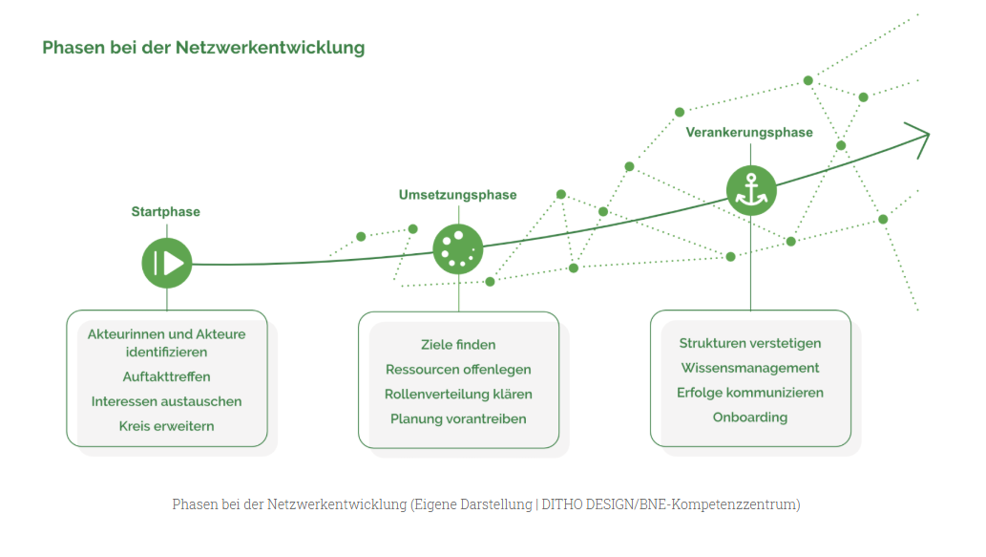
Phasen bei der Netzwerkentwicklung
https://www.bne-fachstelle.de/de/einfuehrung-netzwerke-und-kooperation
Notes:
Startphase: Überblick über bereits vorhandene Angebote und Strukturen, Schlüsselpersonen, andere Netzwerke
Anlass für Auftakttreffen (Bedarfe) → Erste Runde lieber klein halten (ggseitiges Kennenlernen wichtig)
Umsetzungsphase: konkrete Bedarfe, Ziele und BNE-Verständnis finden und regelmäßig überprüfen → klarer Nutzen schafft Orientierung und Motivation → kontinuierlicher Austauschprozess
Verankerungsphase: Wechsel beteiligter Akteure möglich, Unabhängigkeit von Personen

Slide 7
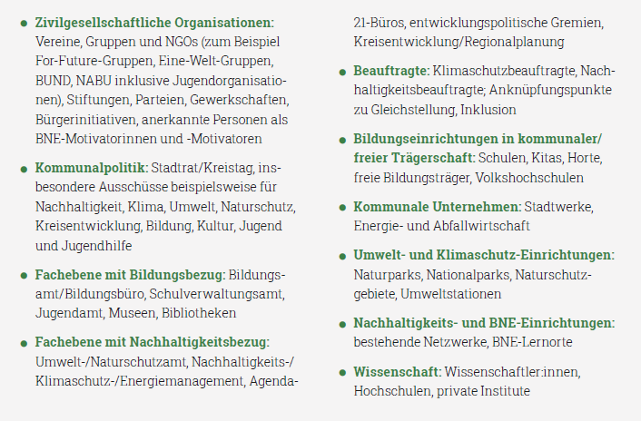
Auswahl potenzieller Mitglieder in BNE-Netzwerken
https://www.bne-fachstelle.de/sites/default/files/2023-06/BNE-Praxishandbuch_WEB.pdf, S. 10
Notes:
Nächste Schritte: Gleichstellungsbeauftragte, Umweltausschuss, Kreisjugendpflegerin (Offene Jugendarbeit), Volkshochschulen und Wissenschaft, Unternehmen

Slide 8
Aufgaben der Koordination
Informationsfluss herstellen
Verschiedene Interessen ausloten
Bedarfe, Wünsche und Erwartungen ermitteln
Wertschätzendes Arbeitsklima ermöglichen
Bedeutung und Mehrwert des Netzwerks immer wieder hervorheben und Erfolge sichtbar machen
Organisation der Arbeits- und Netzwerktreffen
Öffentlichkeitsarbeit (Rundbrief, Pressemitteilungen, Flyer)
Pflege der Website
Vertretung nach außen( Vernetzung mit anderen Netzwerken, Lobbyarbeit)
Notes:
Voraussetzung, um Vertrauen entstehen zu lassen
Die letzten auch durch Partner*innen unterstützt→ Wichtig ist Mitarbeit von allen!
Aufwand derzeit ca. 120 h/ Jahr
„Auf den Weg Bringer“ Rolle → Motivation bündelt, Entscheidungen vorbereitet und Prozess flankiert, indem sie Veranstaltungen moderiert und Kontakte pflegt

Slide 9
Selbstverständnis einer Koordination
Organisationstalent
sachliche und transparente Kommunikation
Durchsetzungs- und Durchhaltevermögen
Empathiefähigkeit
Offenheit und Kreativität
Kontaktfreudigkeit
Notes:
Organisationstalent → Überblick behalten
eigene Meinung nie entscheidend, sondern immer verschiedene Perspektiven integrierend

